Slide 1
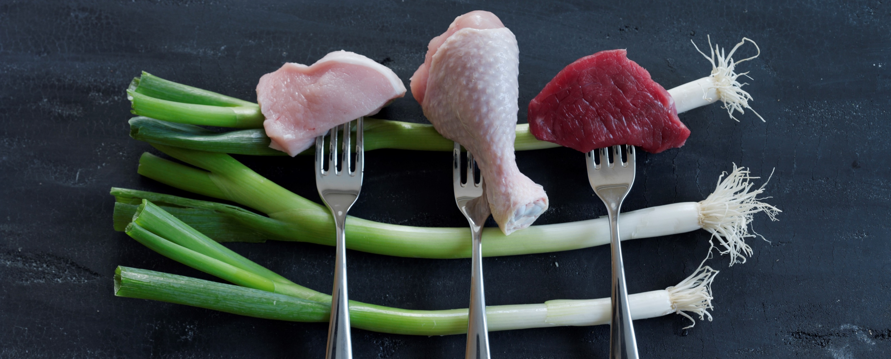

Fedtindhold i kød

Slide 2
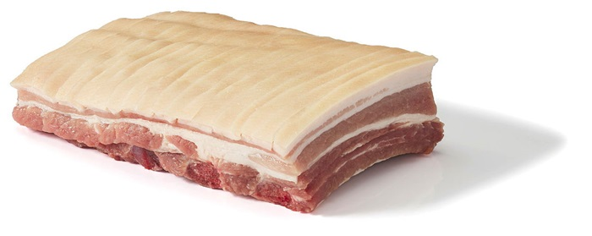

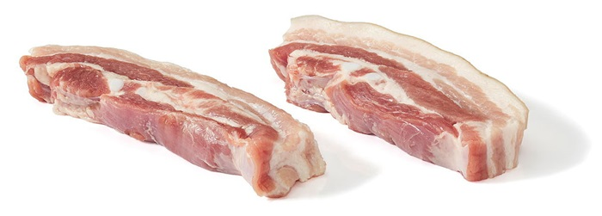
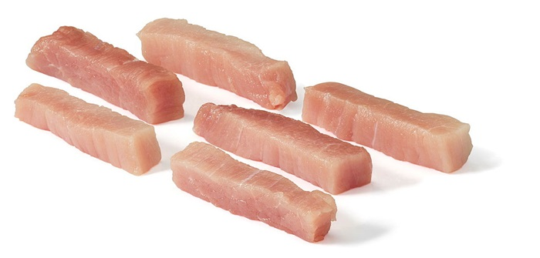
Udskæringer fra gris
Fedtindhold i 100 g råt grisekød
Filet Royal 2 g
Sautéskiver af filet 2 g
Schnitzel af inderlår 2 g
Wokstrimler af inderlår 2 g
Lever 3 g
Mørbrad, afpudset 3 g
Mignon 4 g
Hjerte 4 g
Kæbe 2 g
Bov, helt afpudset/tern 5 g
Minutkotelet 5 g
Hakket grisekød, 8-12% 10 g
Culotte, ca. 2 mm spæk 10 g
Kotelet med fedtkant 13 g
Bryst i skiver, kogestykke 25 g
Bryst i skiver, stegestykke 33 g
Bliv klogere på grisekødsudskæringer: Sådan skæres grisen - se og bestil udskæringsplanchen her (ernaeringsfokus.dk)
Kilde: Frida Fødevaredatabase 2024

Slide 3
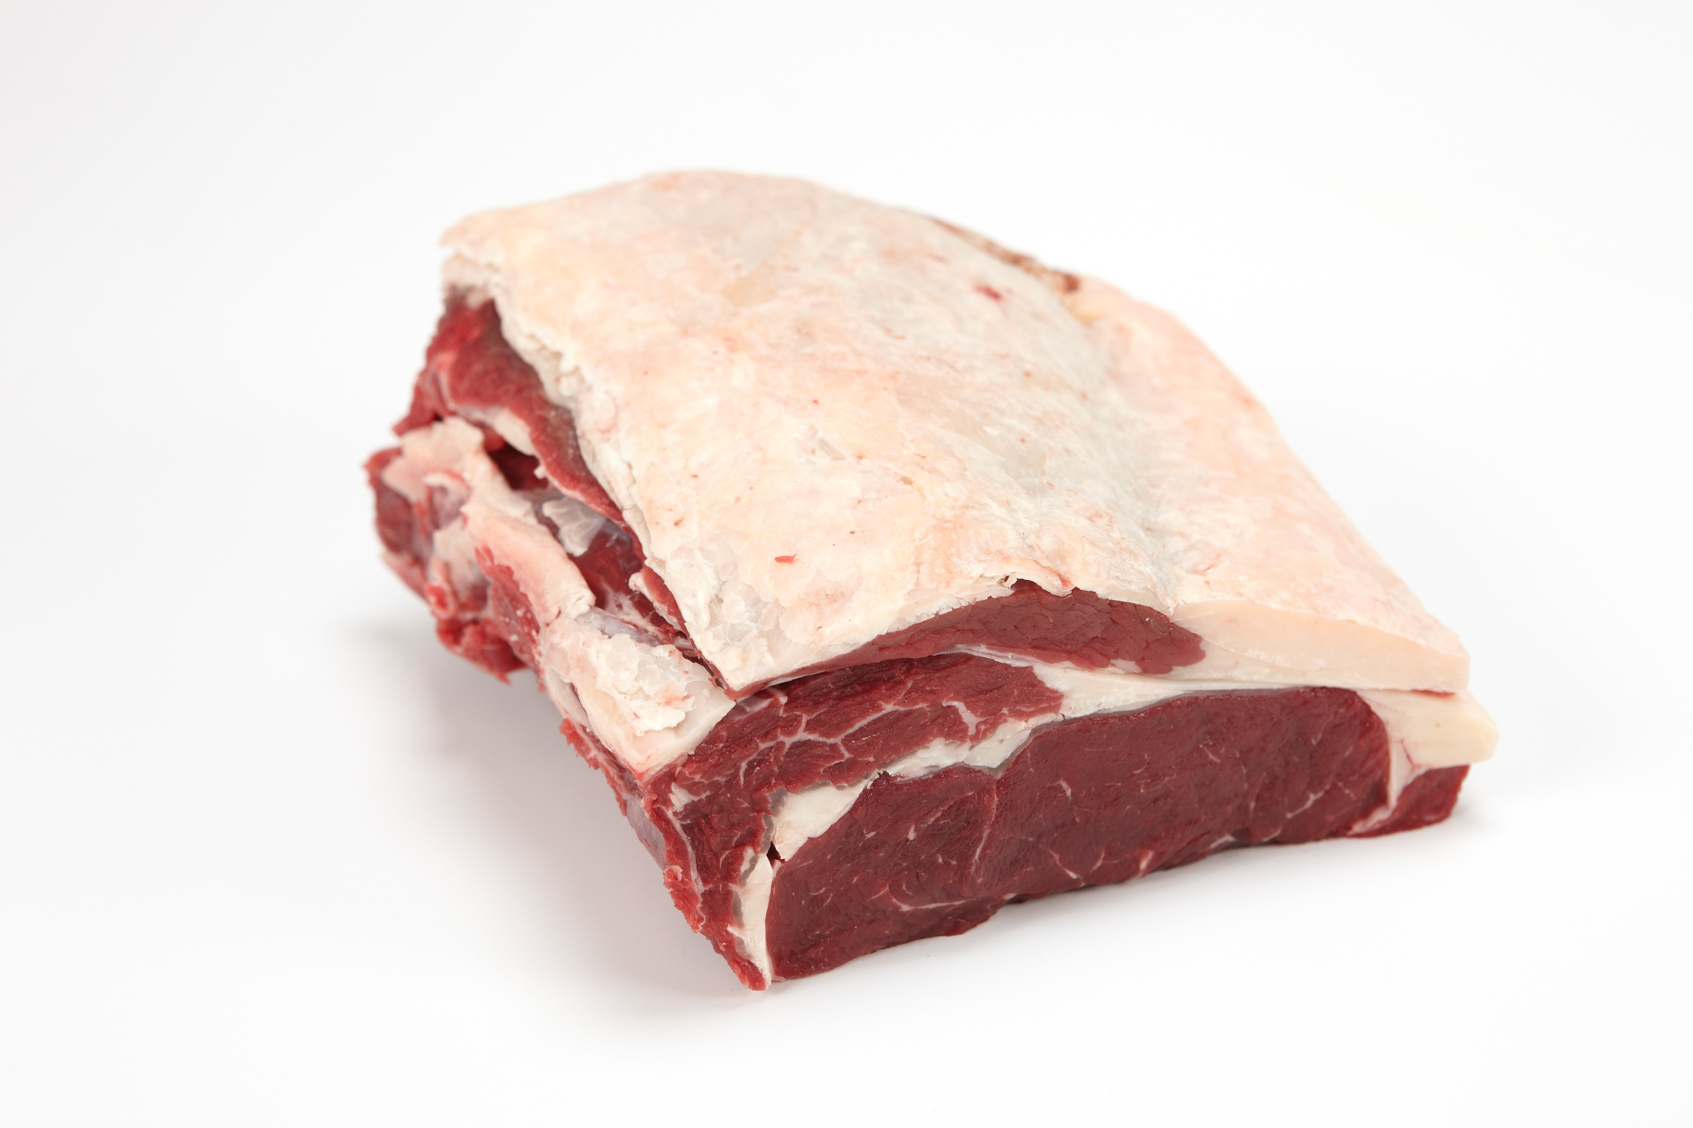
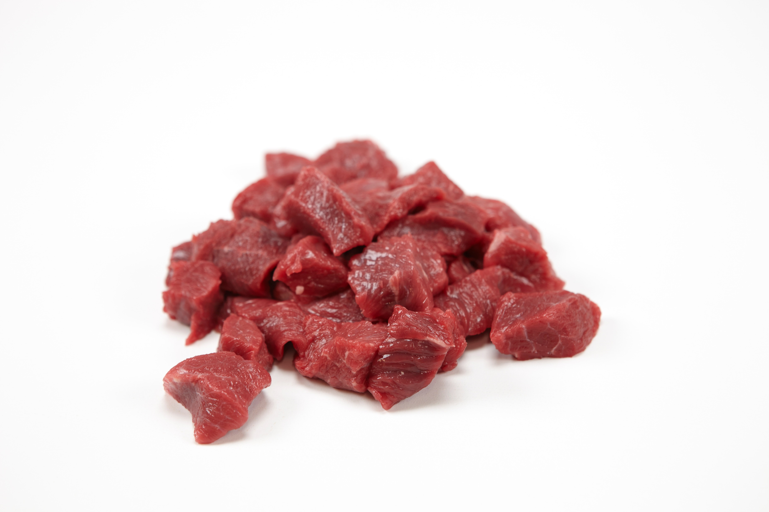
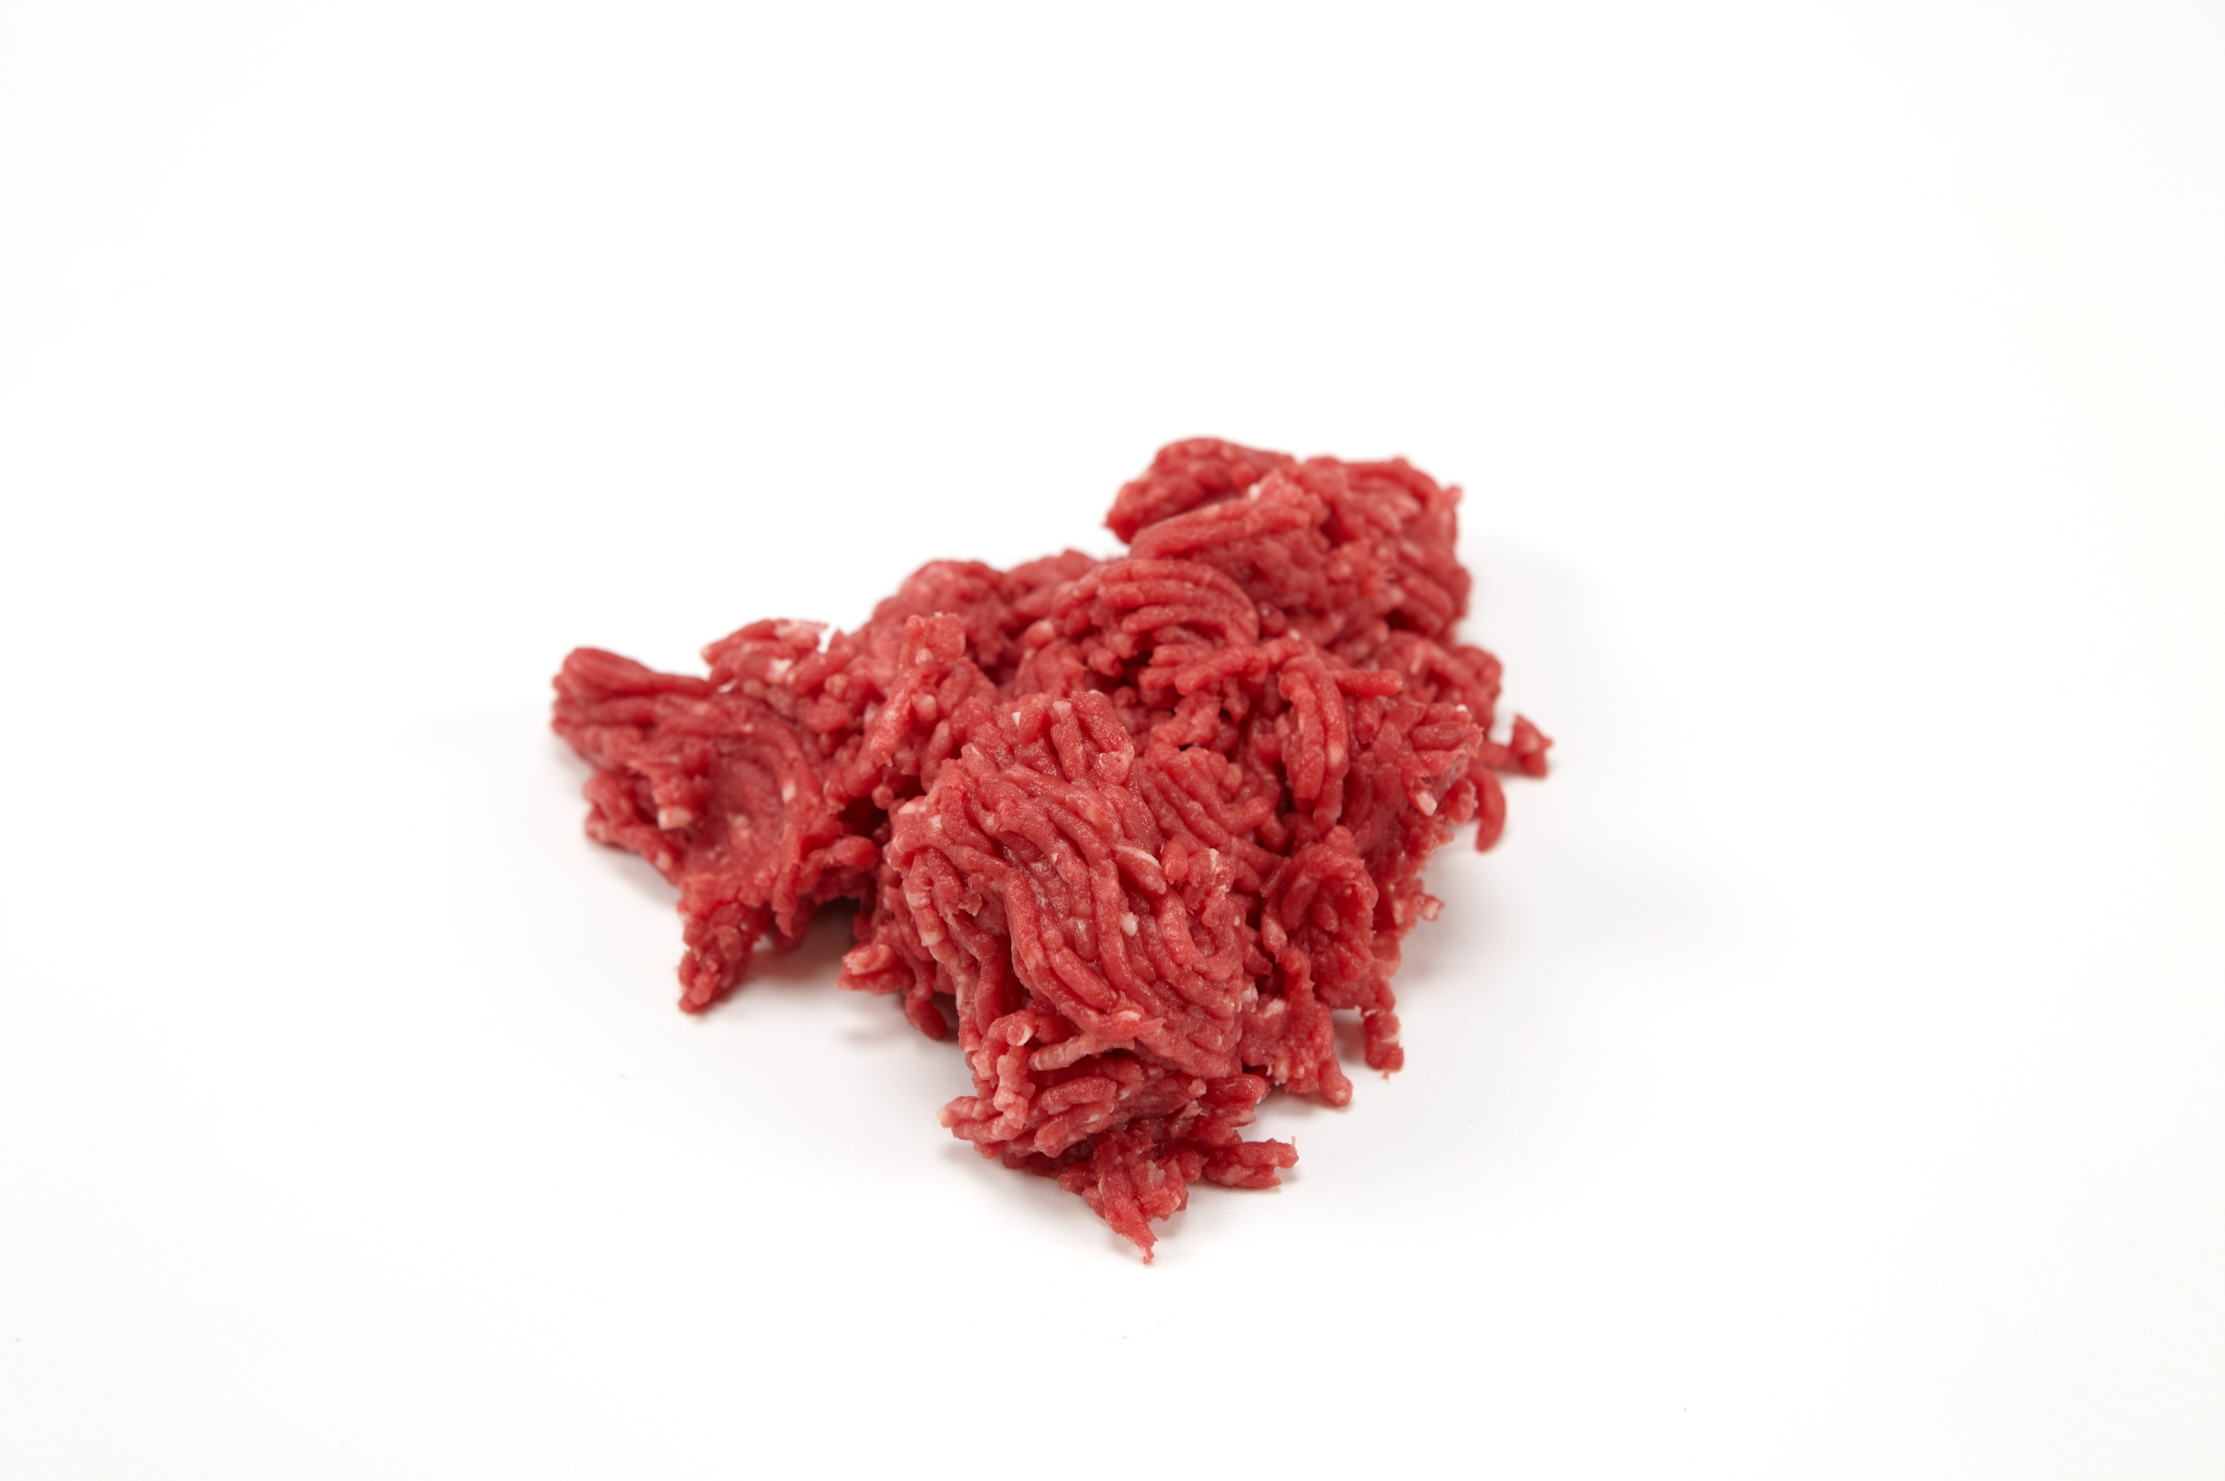
Udskæringer fra okse
Fedtindhold i 100 g råt oksekød
Okseinderlår, uden fedtkant 2 g
Osso buco 4 g
Højrebsfilet, afpudset 5 g
Oksemørbrad 6 g
Yderlår 7 g
Hakket oksekød, 10-15% fedt 10 g
Okseculotte 15 g
Spidsbryst 16 g
Højrebsfilet, med fedtkant 17 g
Tykbryst 18 g
Entrecote 21 g
Tyndtbryst 28 g
Tværreb 30 g
Bliv klogere på okseudskæringer: Oksekød - se og bestil udskæringsplanche med oksekød her (ernaeringsfokus.dk)
Bliv klogere på transfedtsyrer: Transfedtsyrer - naturlige og industrille transfedtsyrer (ernaeringsfokus.dk)
Kilde: Frida Fødevaredatabase 2024

Slide 4
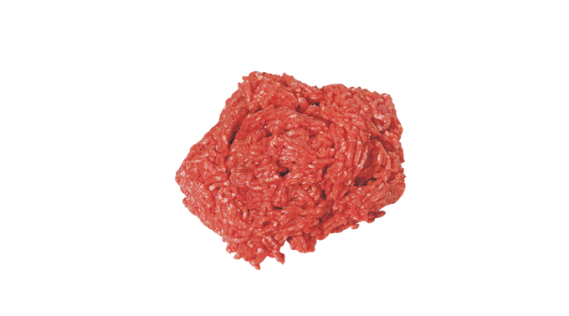
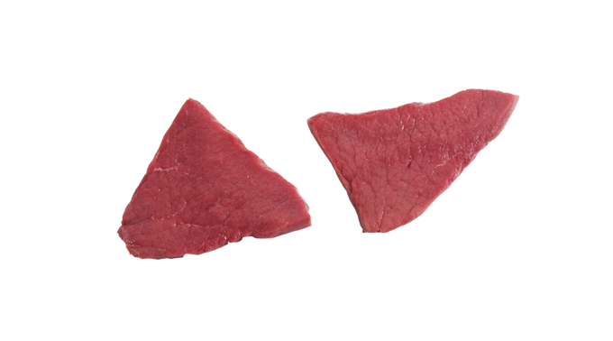
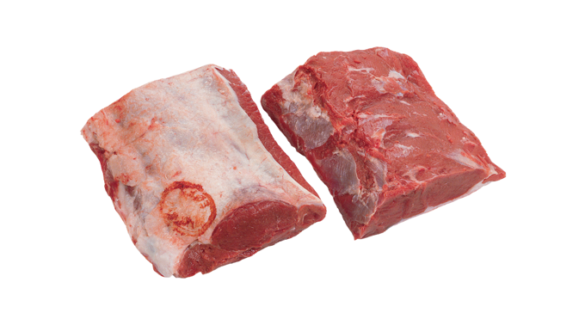
Udskæringer fra kalv
Fedtindhold i 100 g råt kalvekød
Kalveinderlår, schnitzler 2 g
Kalvetykstegsfilet, medaljon 2 g
Kalveklump 2 g
Kalvelårtunge 2 g
Kalvemørbrad 5 g
Kalvespidsbryst 5 g
Kalvetyndstegsfilet 8 g
Hakket kalvekød, 8-12% fedt 11 g
Kalvekæbe 11 g
Kalve osso buco 23 g
Kalvetykkam 23 g
Bliv klogere på kalveeudskæringer: Kalvens udskæringer
Bliv klogere på transfedtsyrer: Transfedtsyrer - naturlige og industrille transfedtsyrer (ernaeringsfokus.dk)
Kilde: Frida Fødevaredatabase 2024

Slide 5
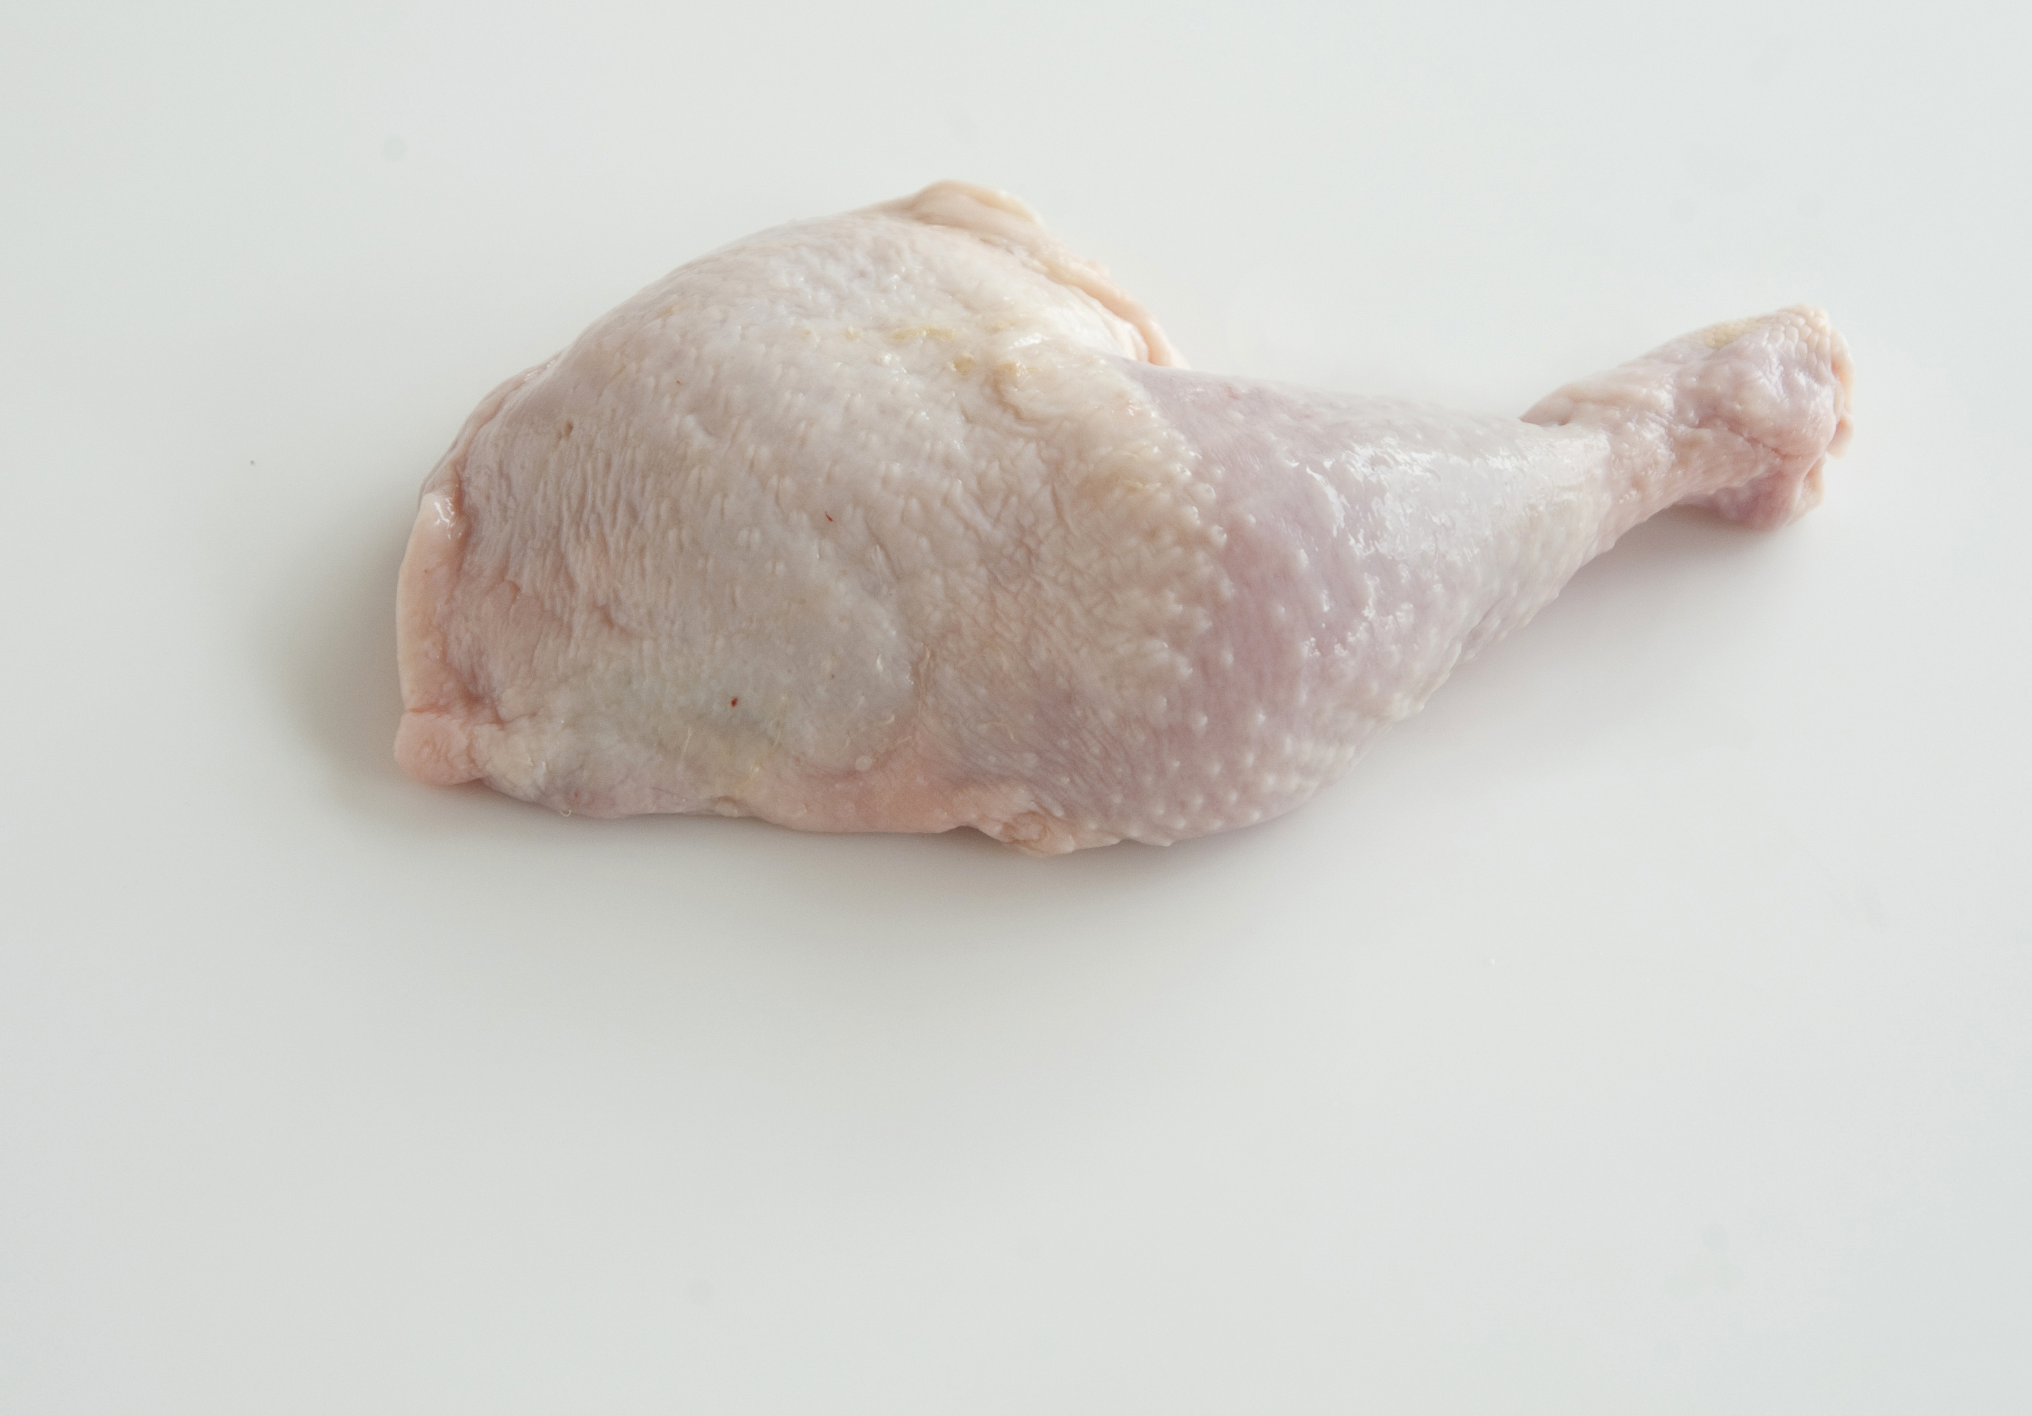
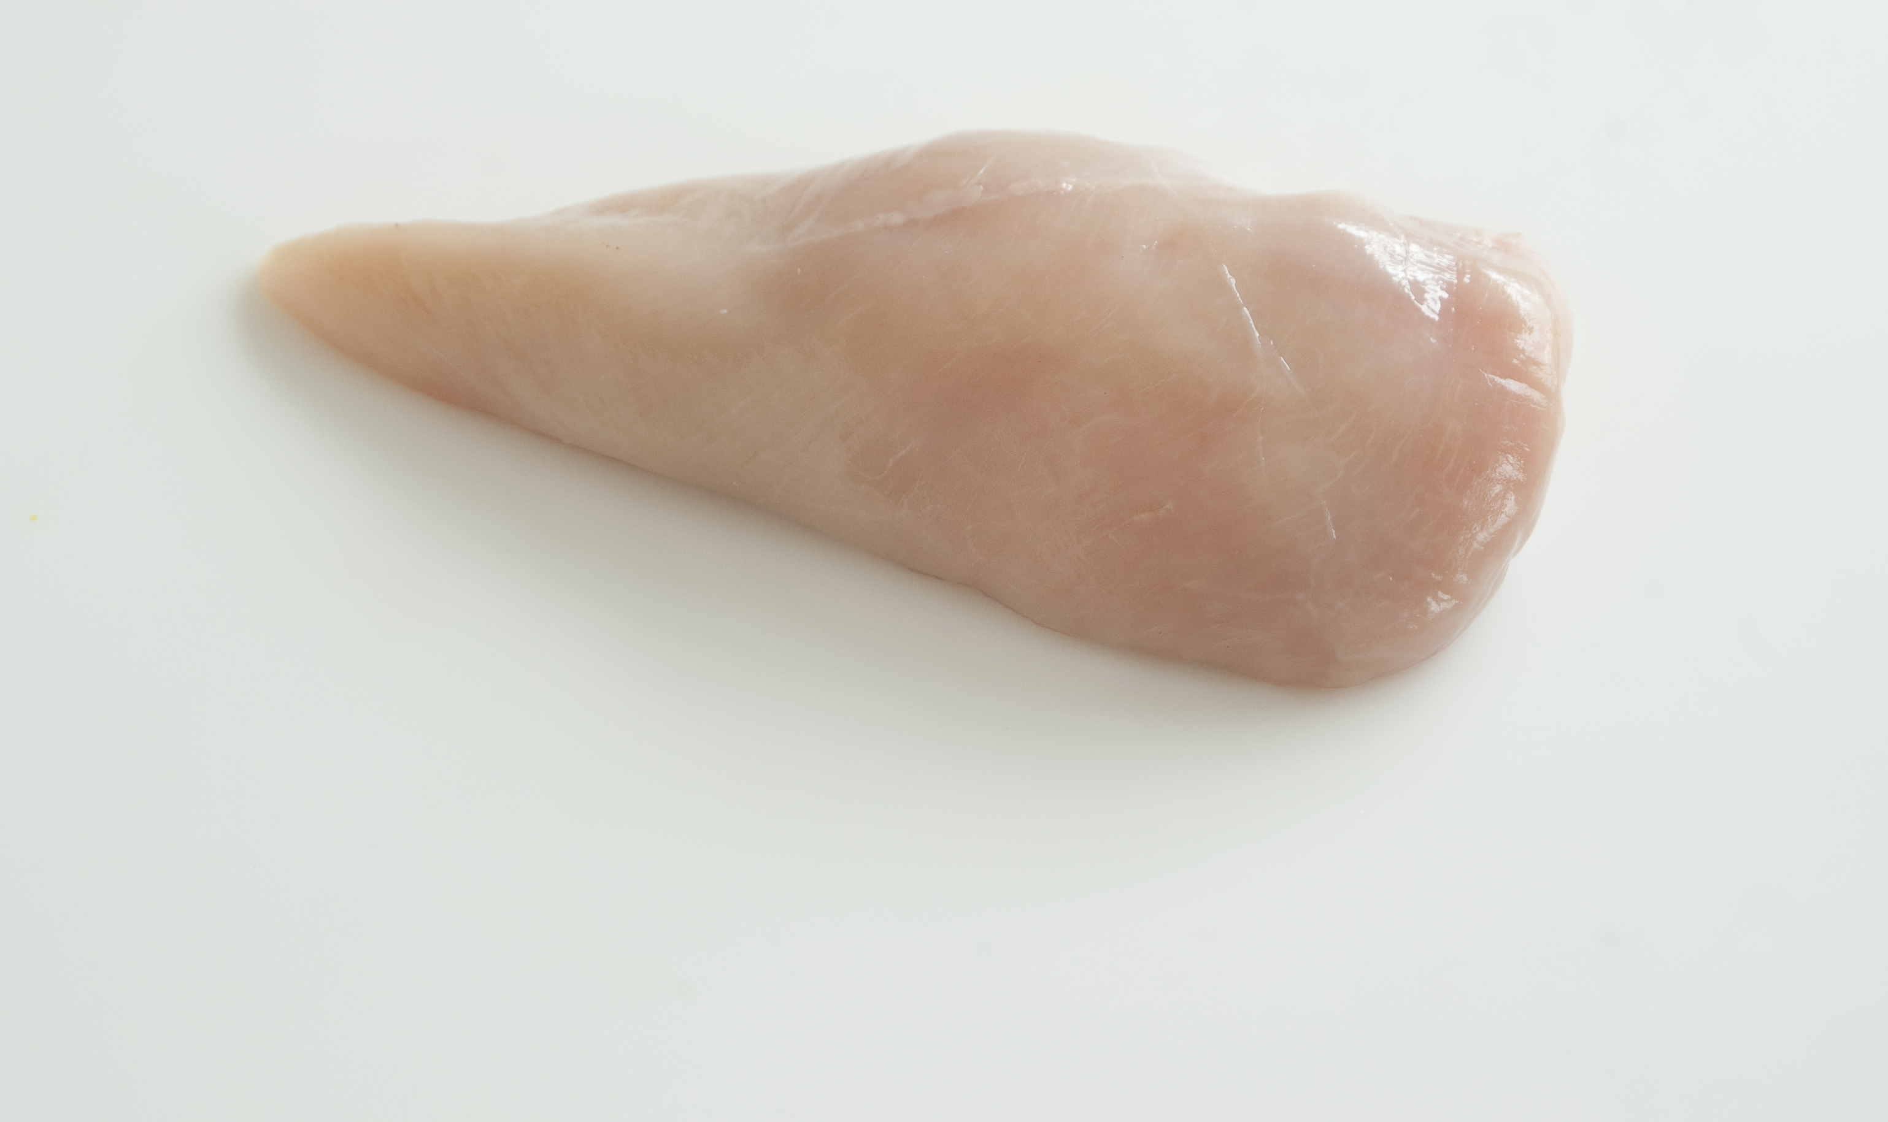
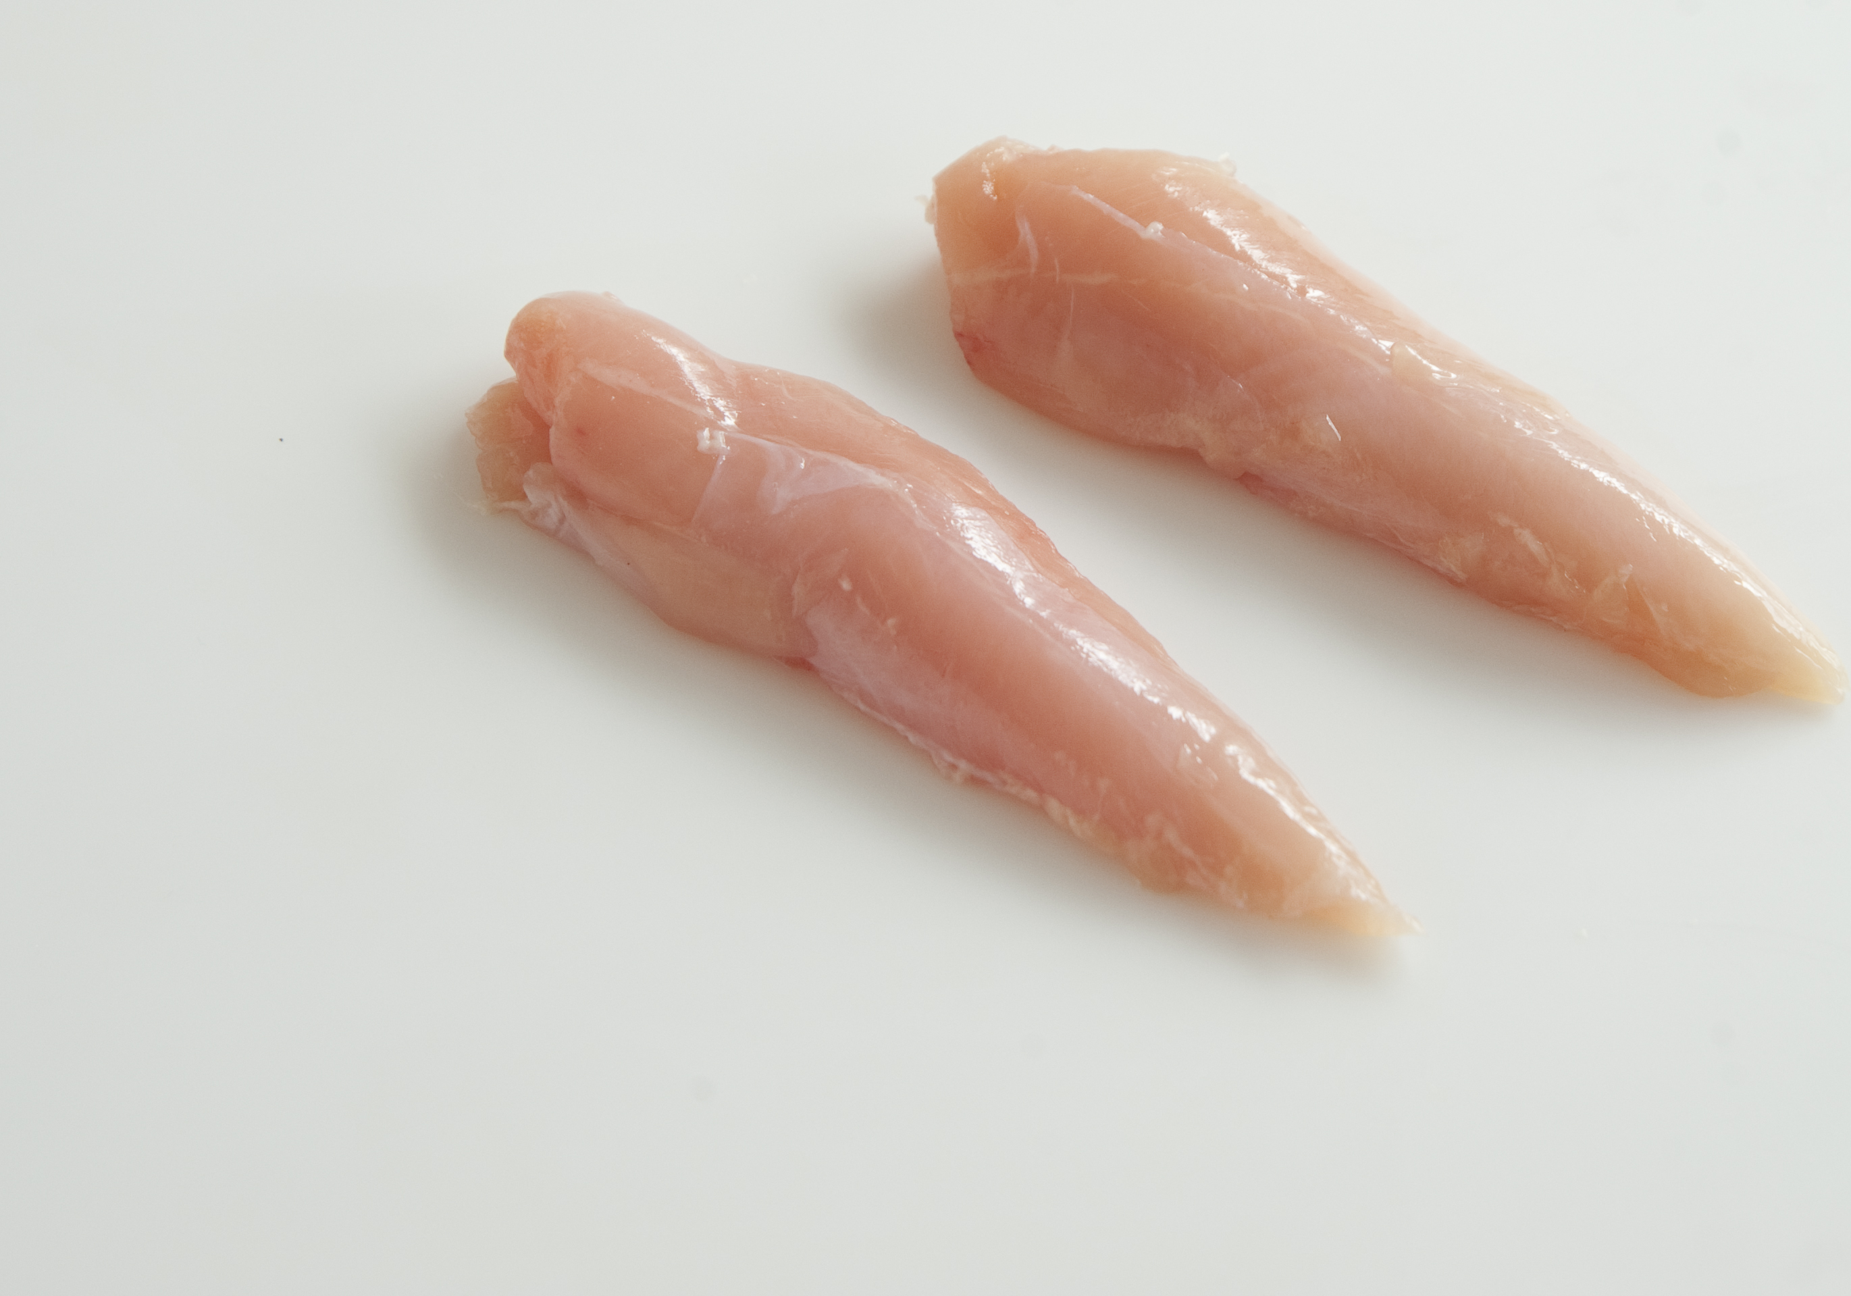
Udskæringer fra fjerkræ
Fedtindhold i 100 g rå kylling
Bryst, kød og skind 7 g
Hakket kylling 3-10% 8 g
Lår, kød og skind 9 g
Vinge, kød og skind 12 g
Fedtindhold i 100 g rå and
Brystkød 4 g
Fedtindhold i 100 g rå kalkun
Kød og skind 2 g
Hakket kalkun, 5-10% fedt 9 g
Bliv klogere på fjerkræ og udskæringer: Fjerkræ - læs her om næringsstofferne i fjerkræ (ernaeringsfokus.dk)
Kilde: Frida Fødevaredatabase 2024

Slide 6
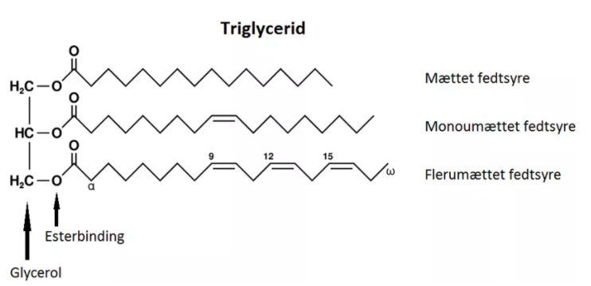
Fedtsyresammensætning
Overordnet set findes der to fedtsyrer – mættede og umættede fedtsyrer:
De mættede fedtsyrer indeholder ingen dobbeltbindinger
De umættede fedtsyrer indeholder én (monoumættede fedtsyrer) eller flere dobbeltbindinger (flerumættede fedtsyrer).
Kilde: NNR 2012

Slide 7
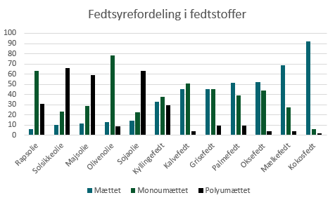
Fedtsyrefordeling i fedtstoffer
Kilde: Frida Fødevaredatabase

Slide 8
Gennemsnitlig fedtsyrefordeling i fedt fra dyr

Slide 9
Hvor får vi fedtet fra?
Bliv klogere på fedt i kosten: Fedt i kosten - hvor får danskerne fedt fra? (ernaeringsfokus.dk)
*tallene giver ikke præcis 100% pga afrunding Kilde: Danskernes-Kostvaner-2021-2024.pdf

Slide 10
Læs mere om kød og se næringsstoftabeller for kødudskæringer her Kød - Ernæringsfokus.dk

